Slide 1
Проект телеграм бот “Poehali”
Шугаибов Вали

Slide 2
Цель создания проекта
Существует много сервисов такси, но часто стоимость поездки не устраивает пользователя. Я решил создать бота, который свяжет пользователя с перевозчиком, готовым оказать услугу за цену, определяемую пассажиром.

Slide 3
Применённые технологии
Использовались:
pyTelegramBotAPI (telebot)
SQLite3
Static maps
geocoder
PIL
requests

Slide 4
Реализация:
Структура проекта:
1) base.db (база данных)
2) app.py
3) geocoder_coords.py
4) static_map_passengers.py
5) requirements.txt
6) photo_cars (папка с фотографиями машин)

Slide 5
Описание интерфейса бота
Регистрация пассажира
Создание маршрута (заказа) и стоимости проезда, сохранение заказа в БД
Регистрация перевозчика
Указание локации
Автоматический поиск ближайших заказов
Перевозчик выбирает наиболее выгодный заказ

Slide 6
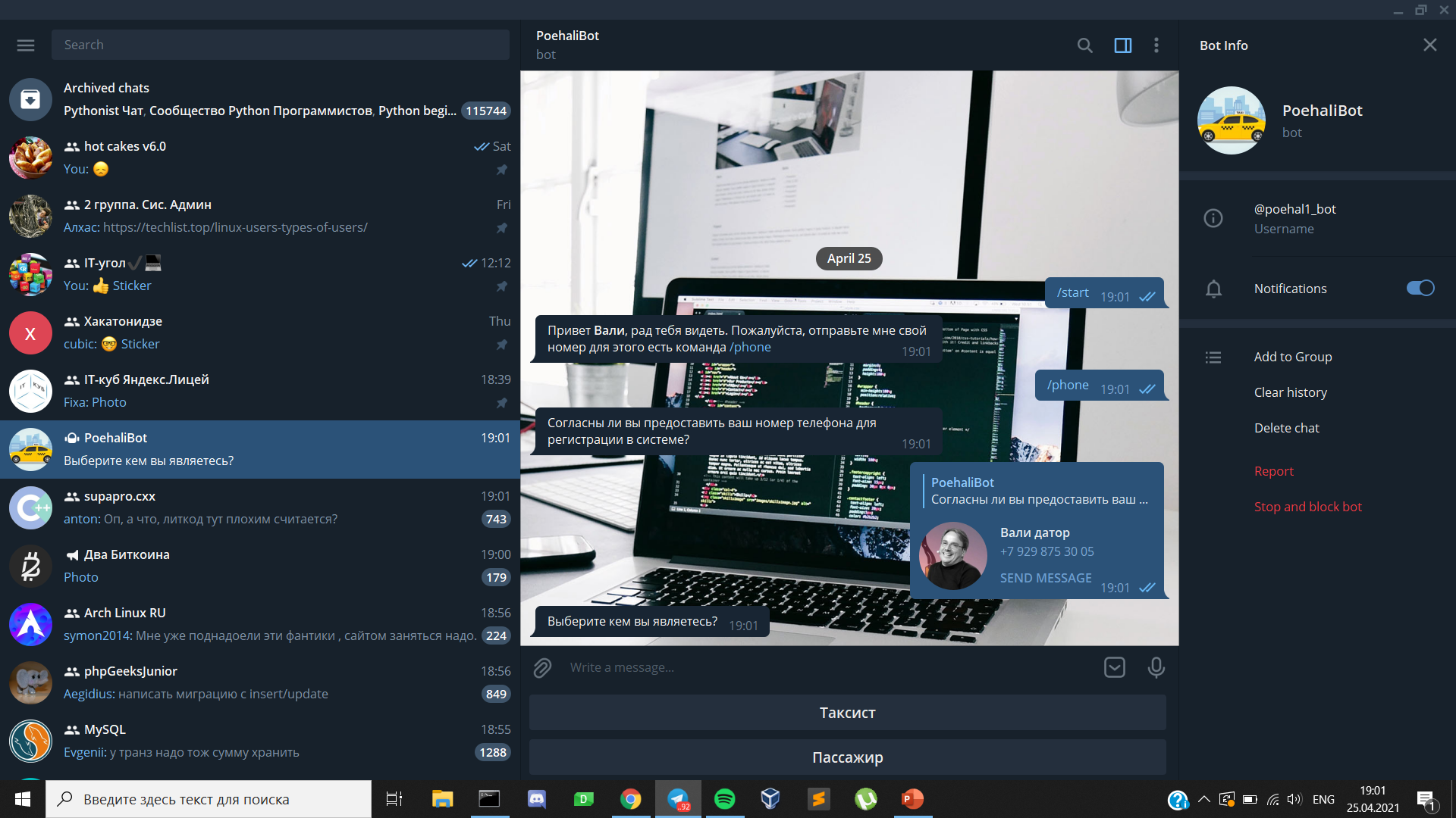
Рис. №1. Регистрация пользователей

Slide 7
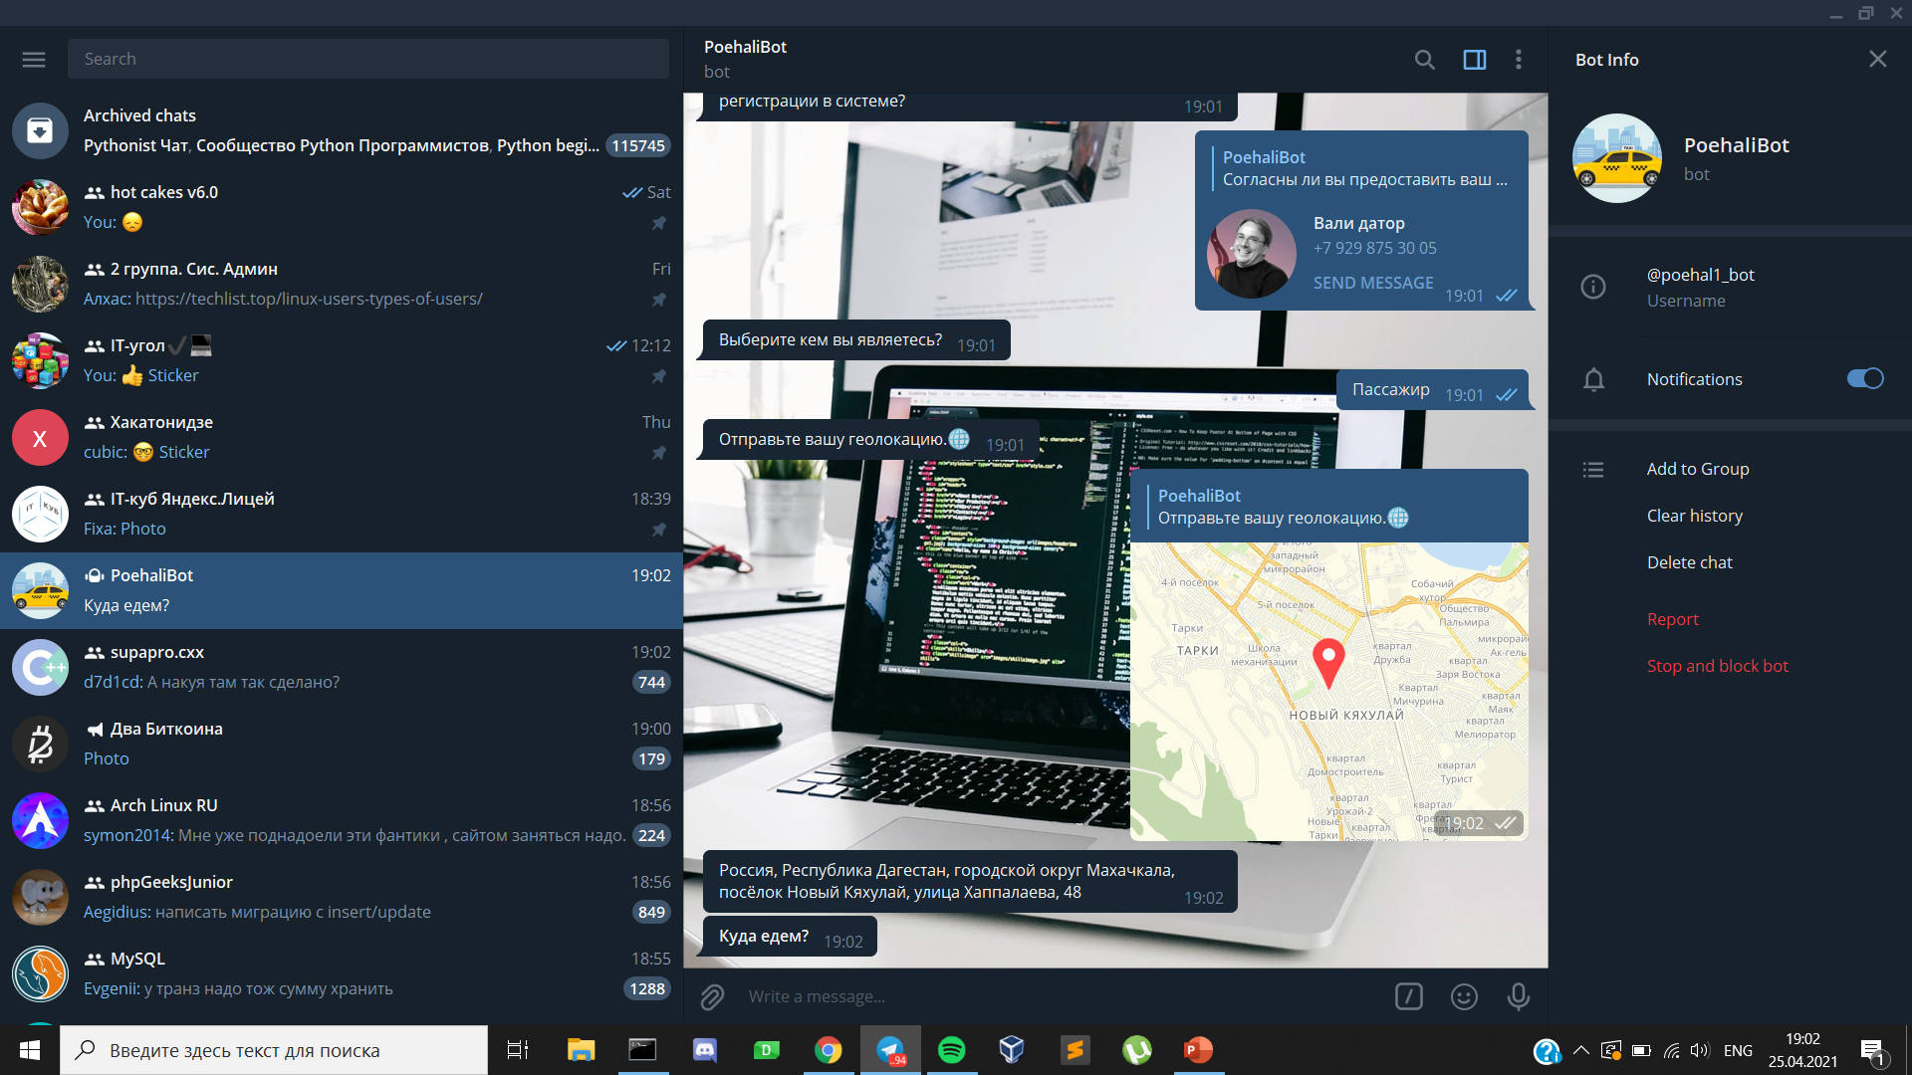
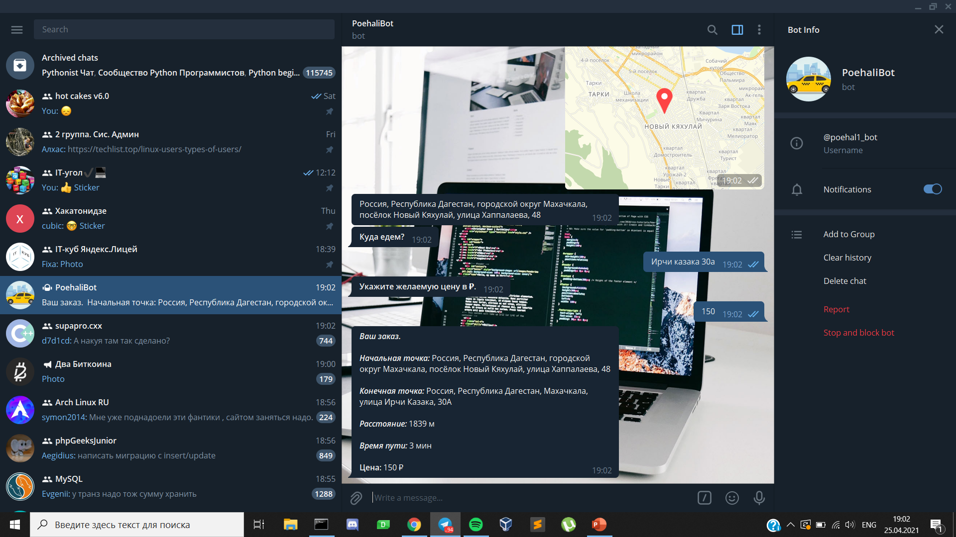
Рис №2-3. Создание заказа такси

Slide 8
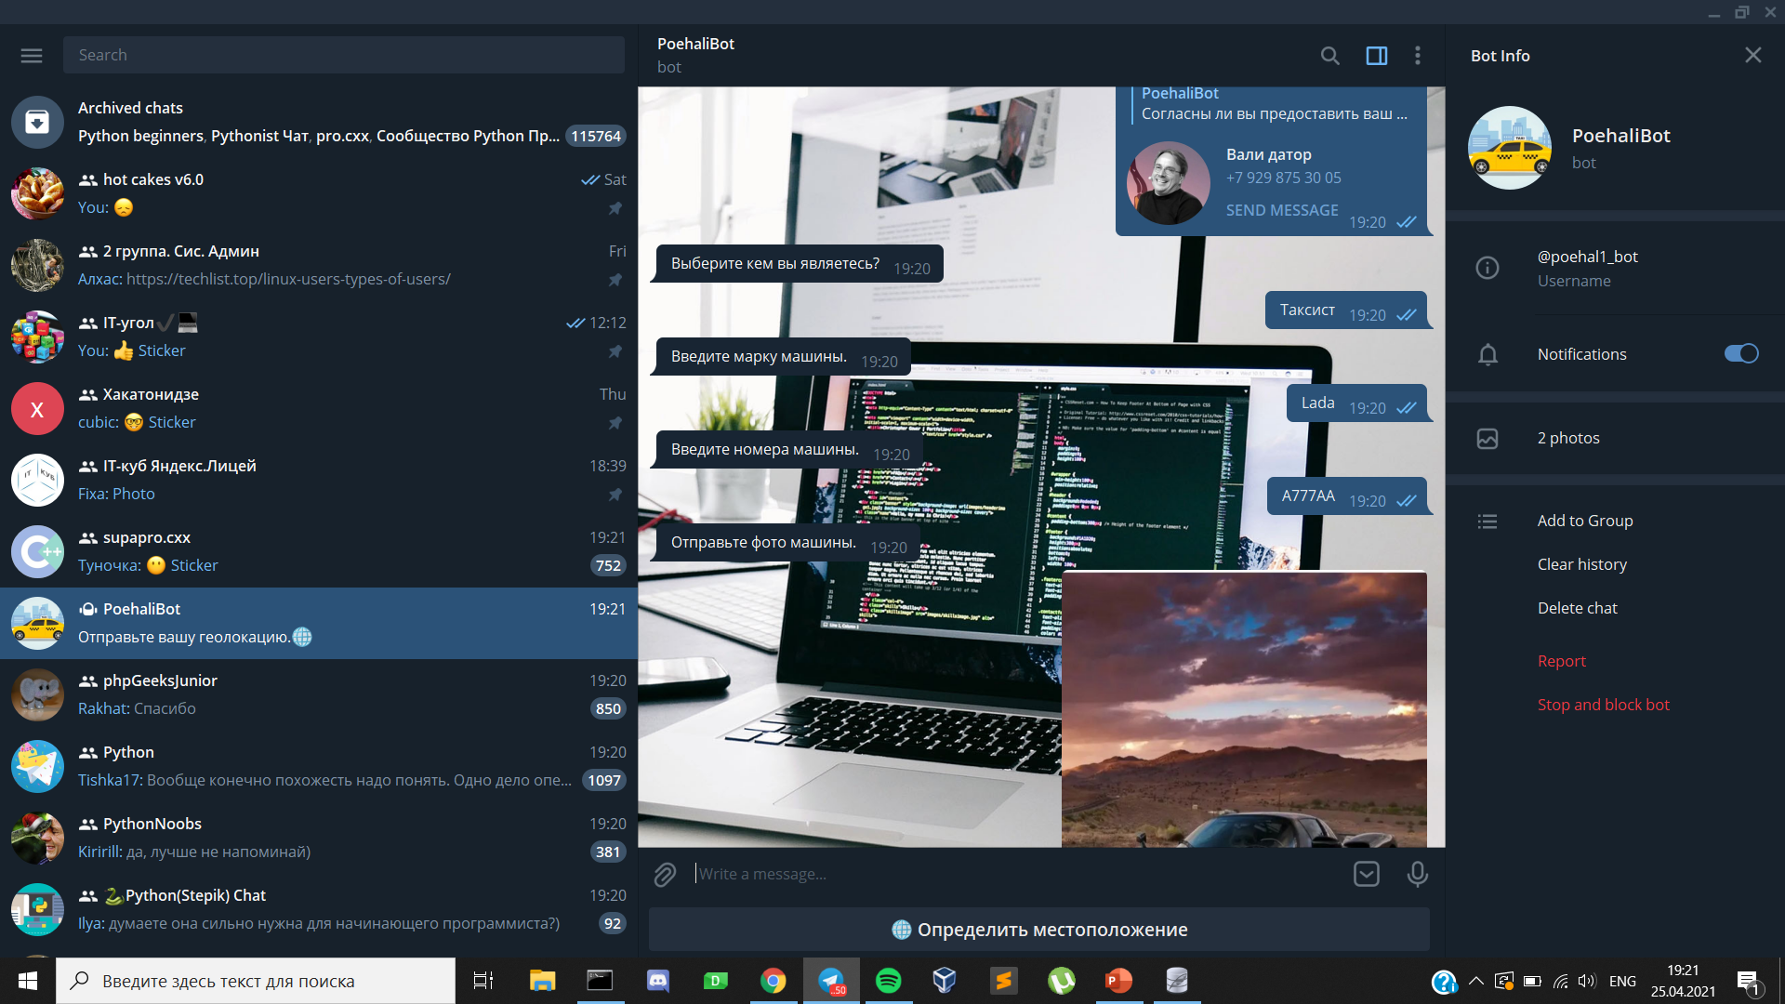
Рис. №4. Регистрация таксиста

Slide 9
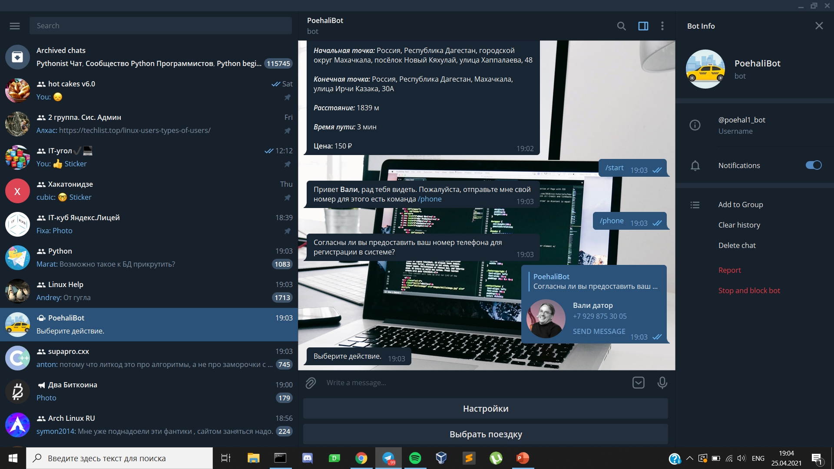
Рис. №5. Личный кабинет таксиста

Slide 10
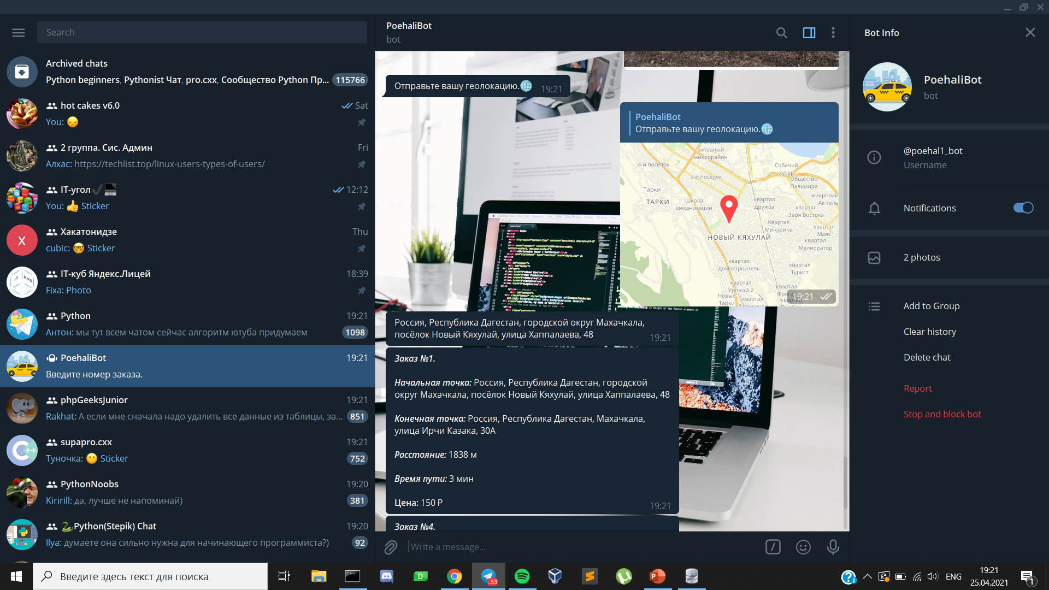
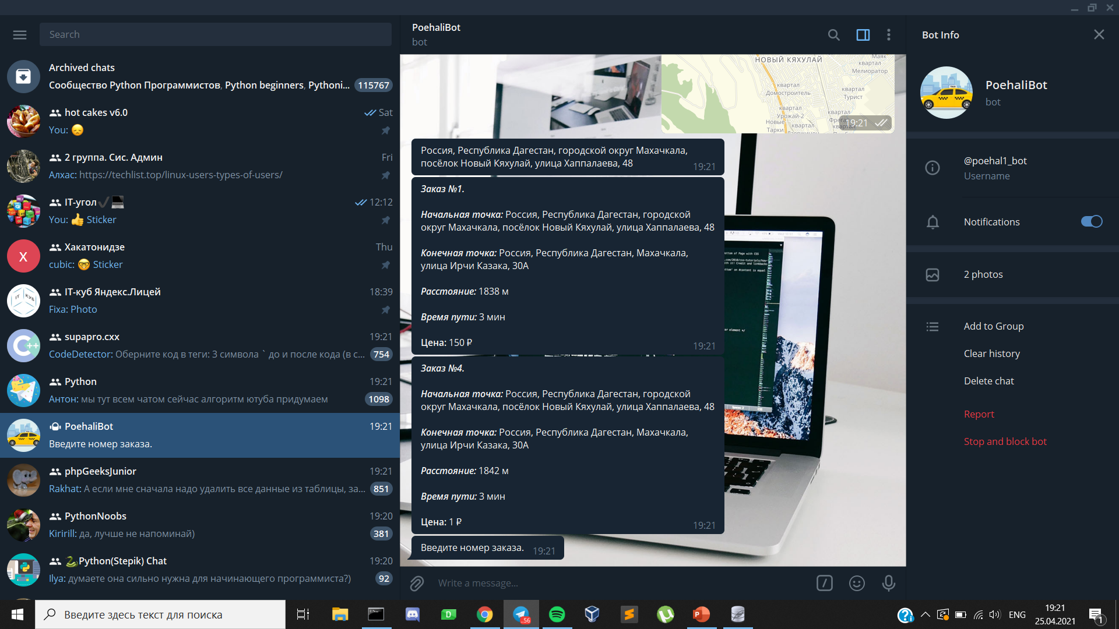
Рис. №6. Выбор заказа

Slide 11
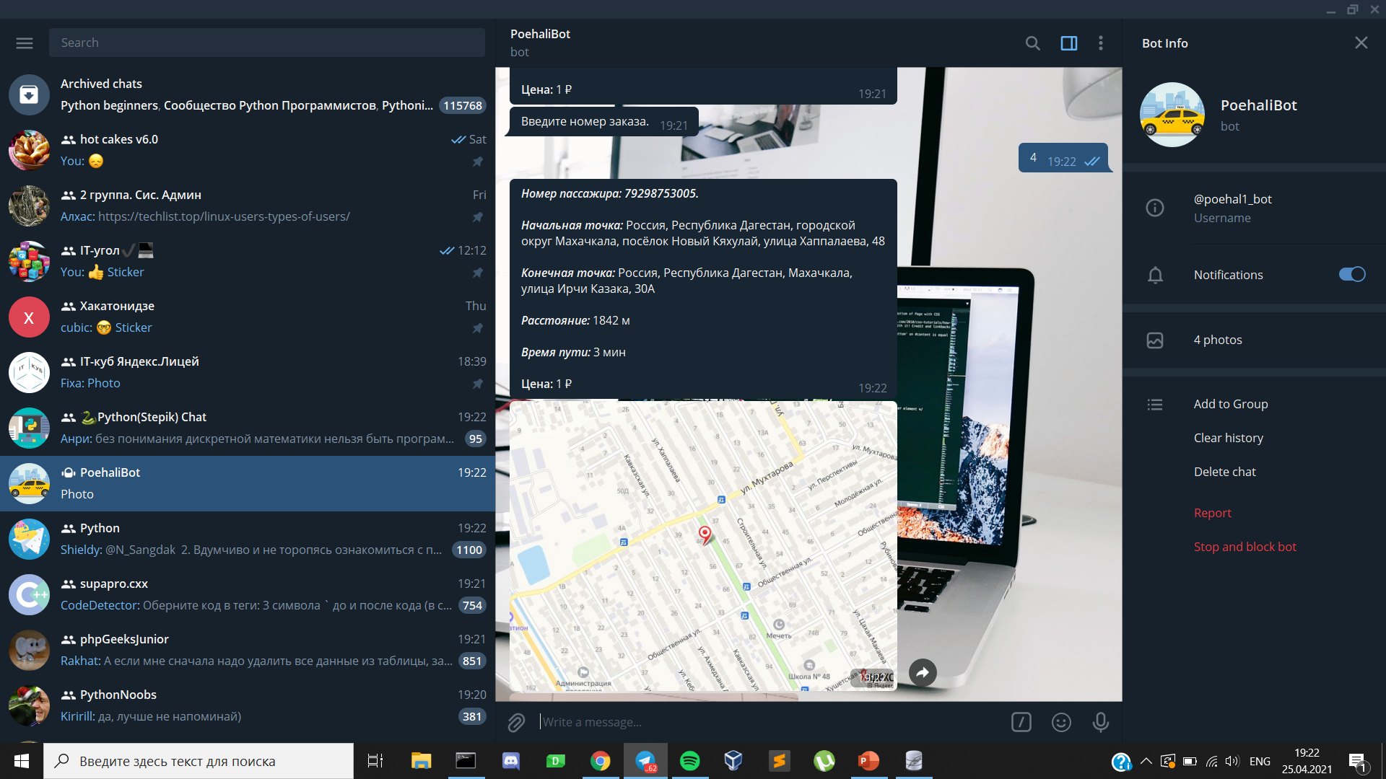

Slide 12
Итоги:
Выводы: бот создан и выполняет все ожидаемые функции.
Преимущества проекта: понятный интерфейс, продуктов такого типа мало, продукт актуален.
Возможные доработки: аватар пользователя, краткая информация в профиле; отображение среднего рейтинга каждого таксиста и пассажира.

Slide 13
Спасибо за внимание!

